Slide 1


NOVÝ
L.I.S.T
ONDREJ BABINSKÝ

Slide 2

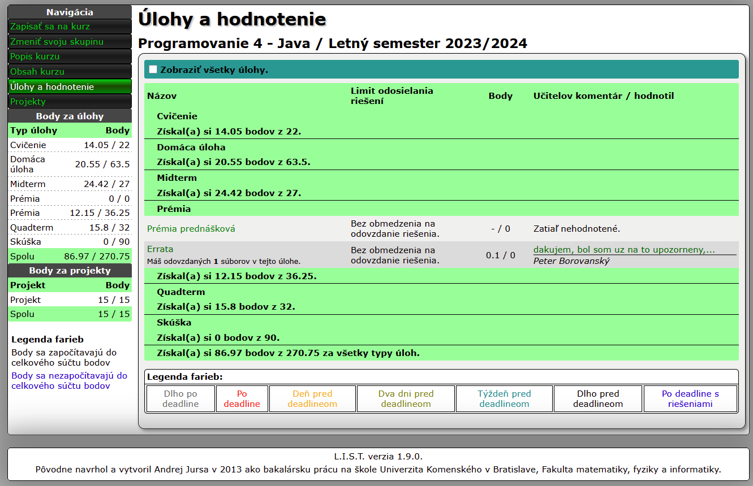


ČO JE L.I.S.T
webová appka na správu kurzov, úloh a hodnotení hlavne na našej fakulte
podporuje konfiguráciu kurzov, IP obmedzenia, e-mailové notifikácie, lokalizáciu jazyka, logovanie, automatické testovanie a detekciu plagiátorstva...

Slide 3
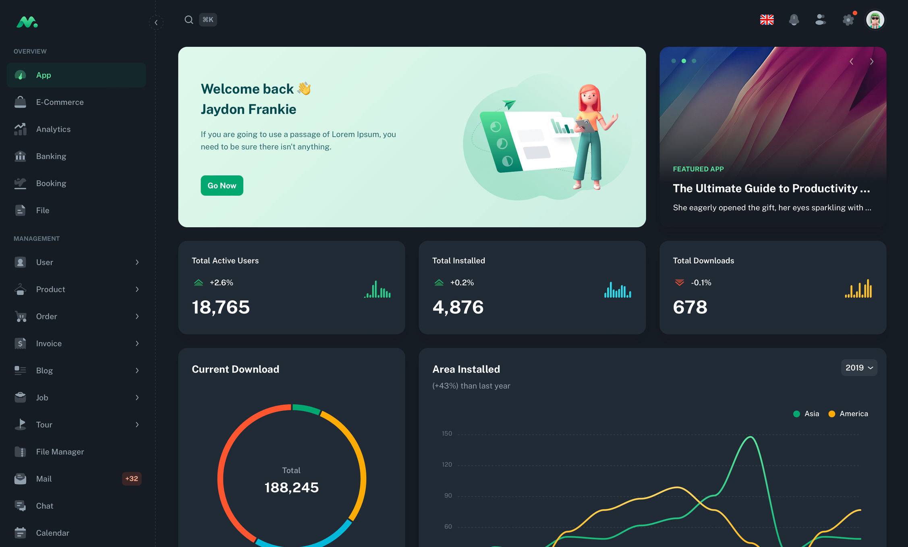

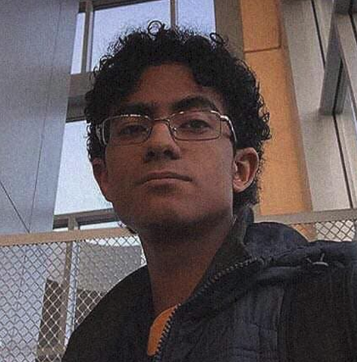
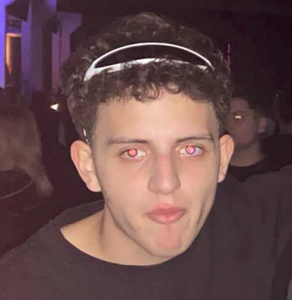

NÁŠ TÍM
Fares Marwan
Ondrej Babinský
Matej Miškovčík

Slide 4




TECH-STACK
REACT
ASP.NET Core
EF Core
posgreSQL
ORM, ktoré umožňuje pracovať s databázou cez C# objekty namiesto písania SQL dopytov
Frontend framework na tvorbu interaktívneho UI, rýchly a modulárny
Backend framework dobrý na tvorbu REST API a serverovej logiky
Relačná databáza, ideálna na ukladanie štruktúrovaných dát

Slide 5
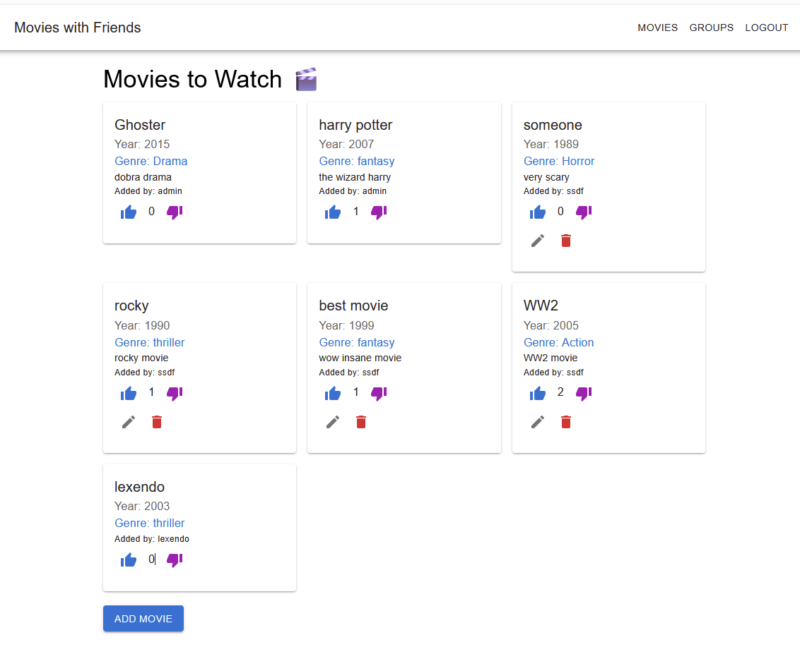
TRÉNING TECH-STACKU
-Vlastná appka vo vybraných technológiách
-Skúška integrácie daného techu

Slide 6





ĎALŠÍ PLÁN
Implementovanie funkcionalít
Dátový model
Architektúra databázy
Inkrementačné implementovanie dohodnutých funkcionalít
Plne funkčný nový L.I.S.T
Špecifikácia funkcionalít
UI design
Importovanie dát
-Čo potrebujeme nechať?
-Čo chýba?
-Ako to rozdelíme aby bol sw modulárny?
Navrhnutie a implementovanie designu
Migrácia dát zo starého L.I.S.T systému do nového

Slide 7
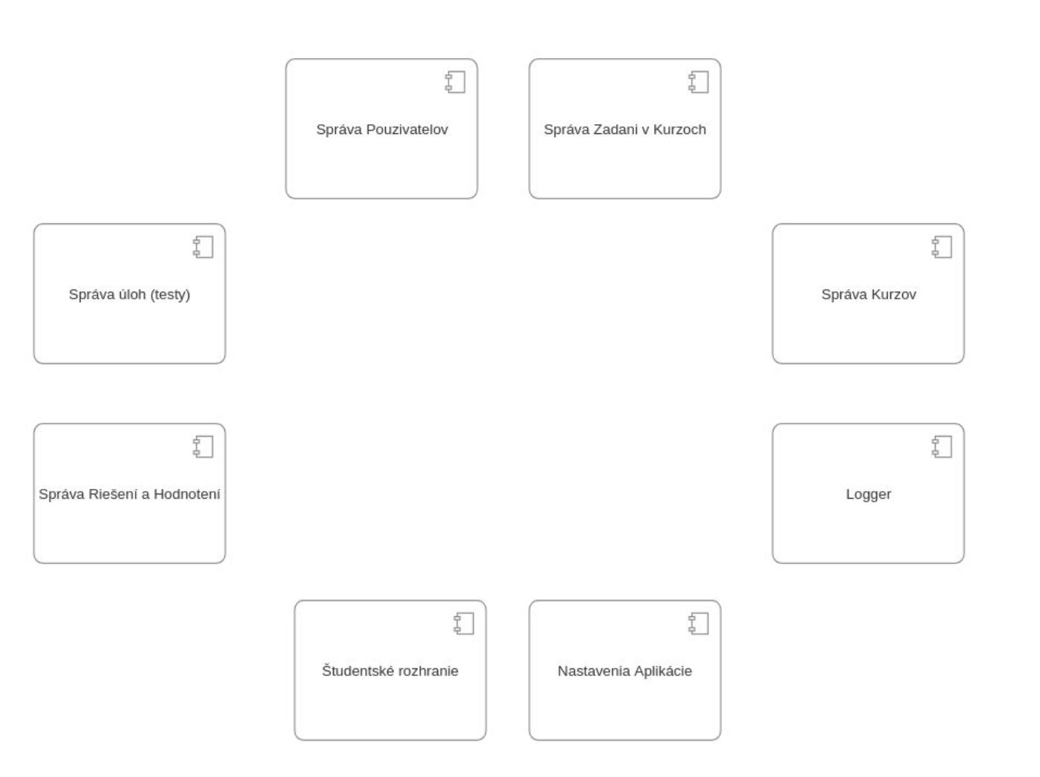

Slide 8
ĎALŠÍ PLÁN
Implementovanie funkcionalít
Dátový model
Architektúra databázy
Inkrementačné implementovanie dohodnutých funkcionalít
Plne funkčný nový L.I.S.T
Špecifikácia funkcionalít
UI design
Importovanie dát
Navrhnutie a implementovanie designu
Migrácia dát zo starého L.I.S.T systému do nového
-Čo potrebujeme nechať?
-Čo chýba?

Slide 9
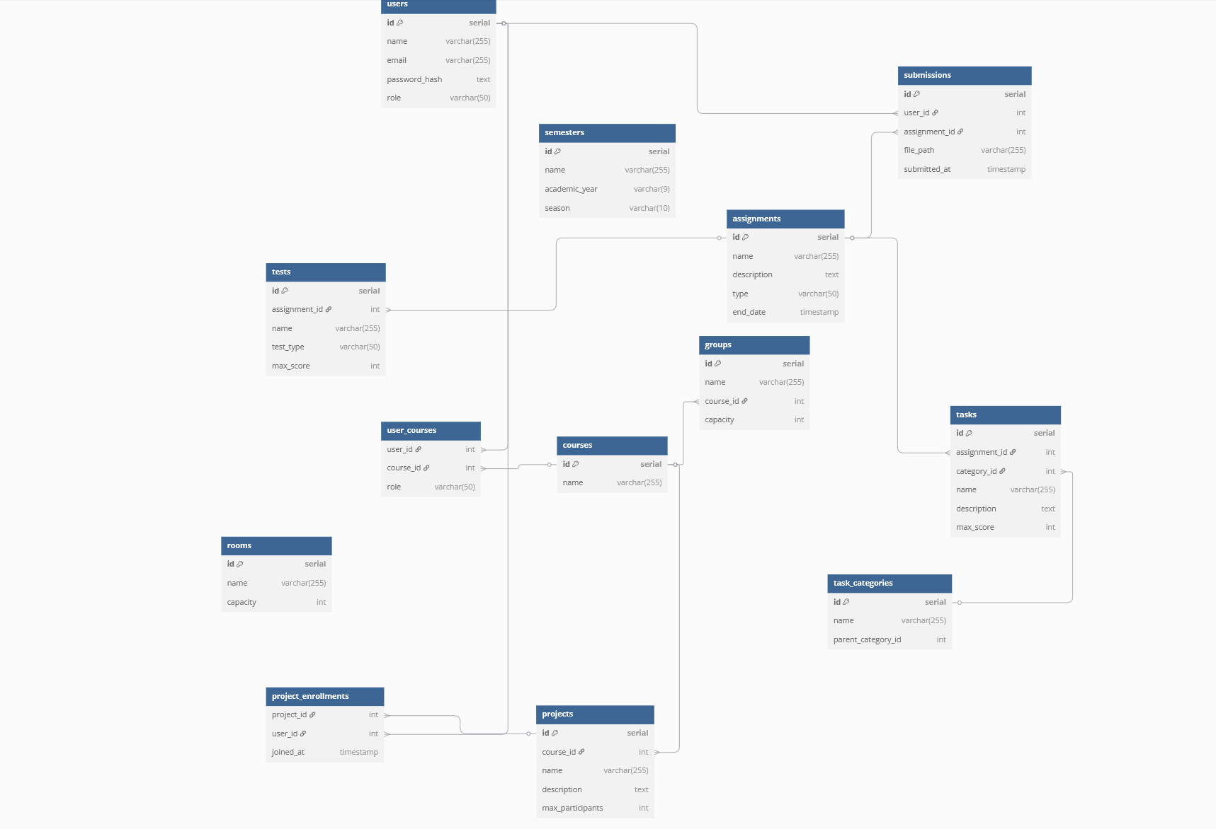

Slide 10
ĎALŠÍ PLÁN
Implementovanie funkcionalít
Dátový model
Architektúra databázy
Inkrementačné implementovanie dohodnutých funkcionalít
Plne funkčný nový L.I.S.T
Špecifikácia funkcionalít
UI design
Importovanie dát
-Čo potrebujeme nechať?
-Čo chýba?
Navrhnutie a implementovanie designu
Migrácia dát zo starého L.I.S.T systému do nového

Slide 11
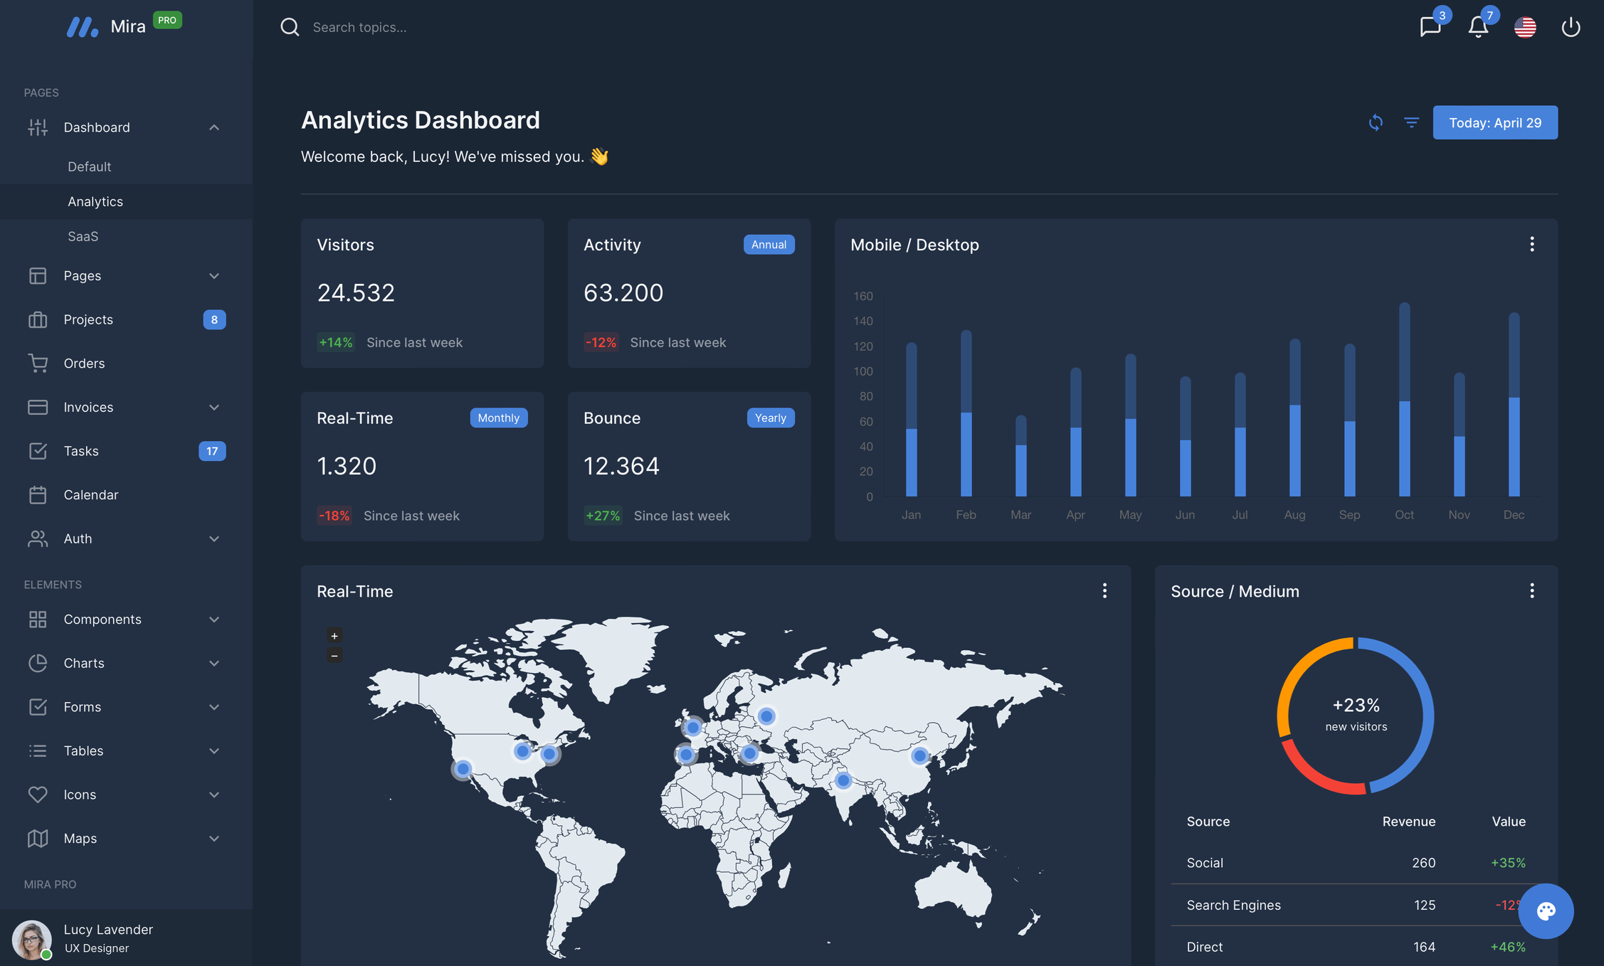
MATERIAL UI

Slide 12
ĎALŠÍ PLÁN
Implementovanie funkcionalít
Dátový model
Architektúra databázy
Inkrementačné implementovanie dohodnutých funkcionalít
Plne funkčný nový L.I.S.T
Špecifikácia funkcionalít
UI design
Importovanie dát
-Čo potrebujeme nechať?
-Čo chýba?
Navrhnutie a implementovanie designu
Migrácia dát zo starého L.I.S.T systému do nového

Slide 13

VĎAKA ZA POZORNOSŤ

